Slide 1


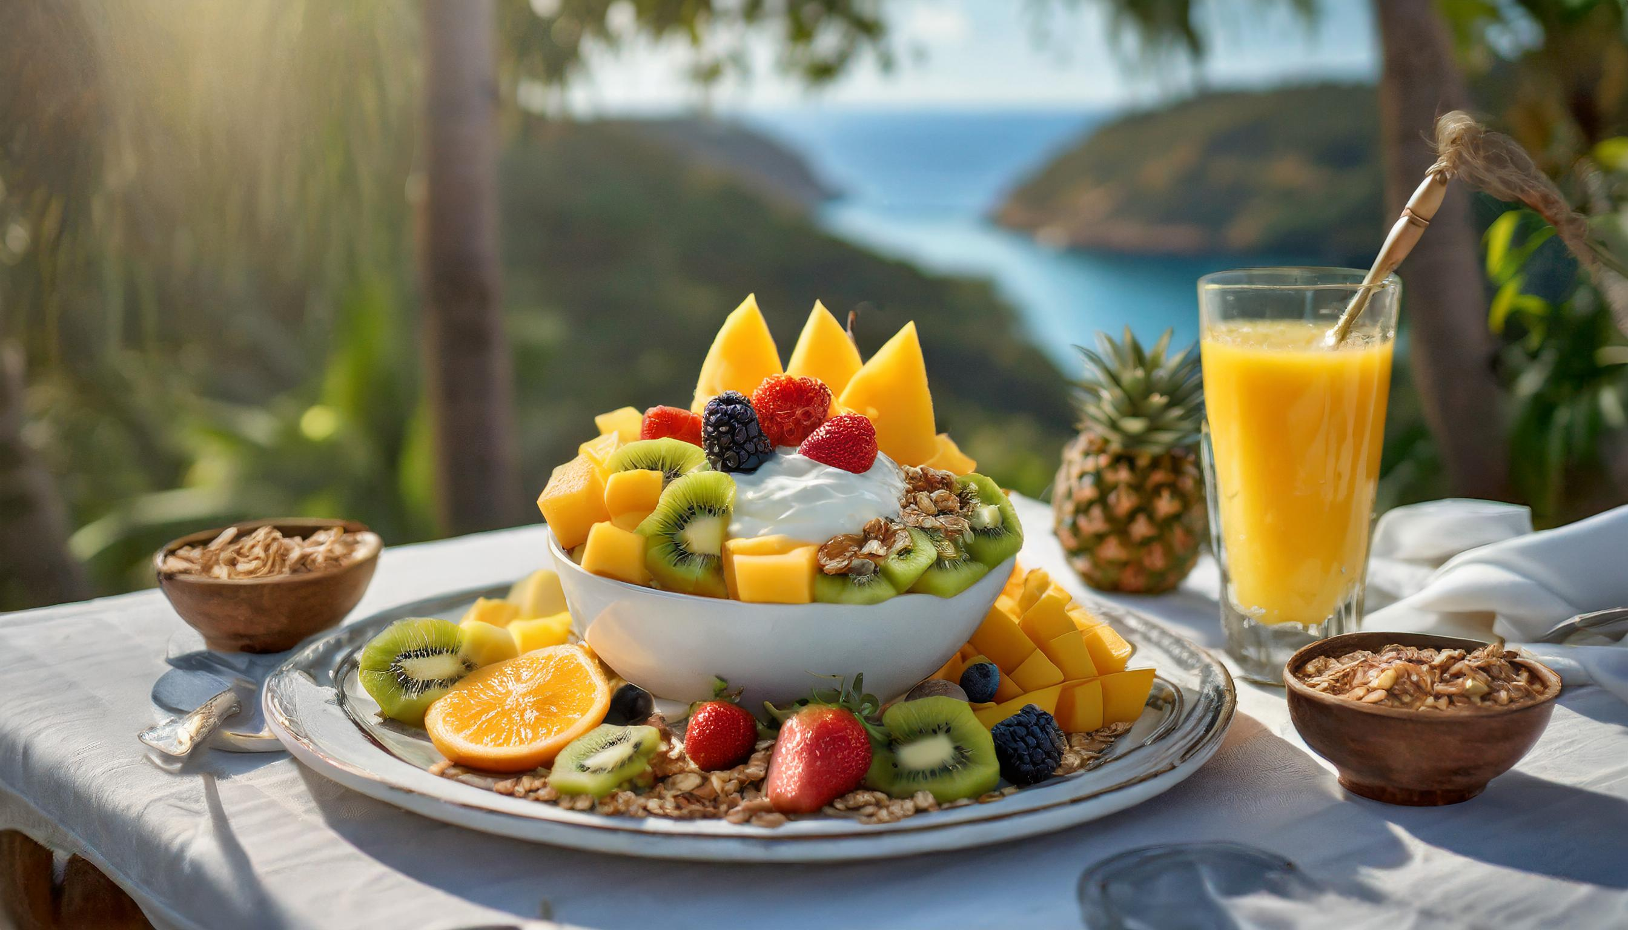
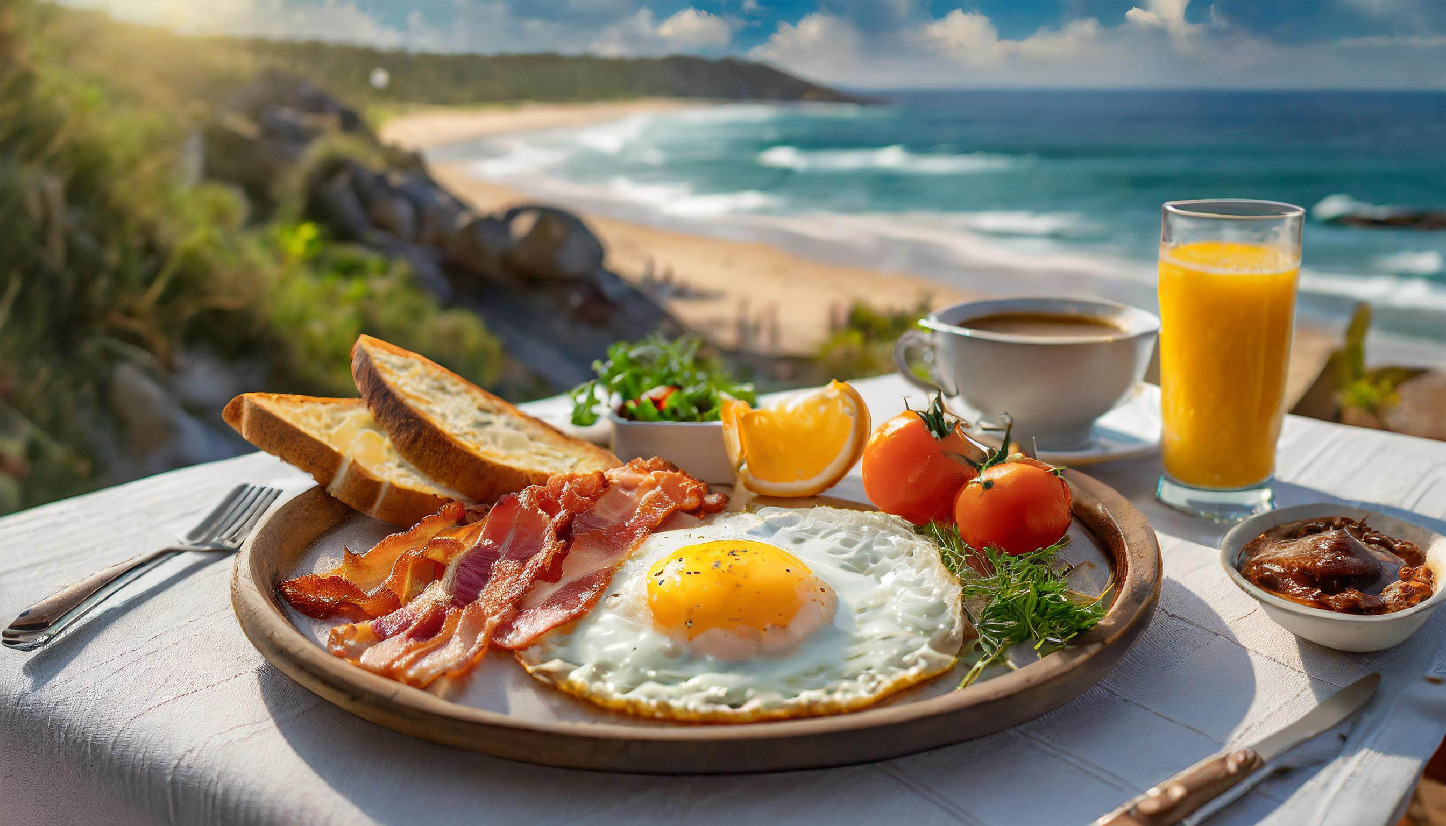
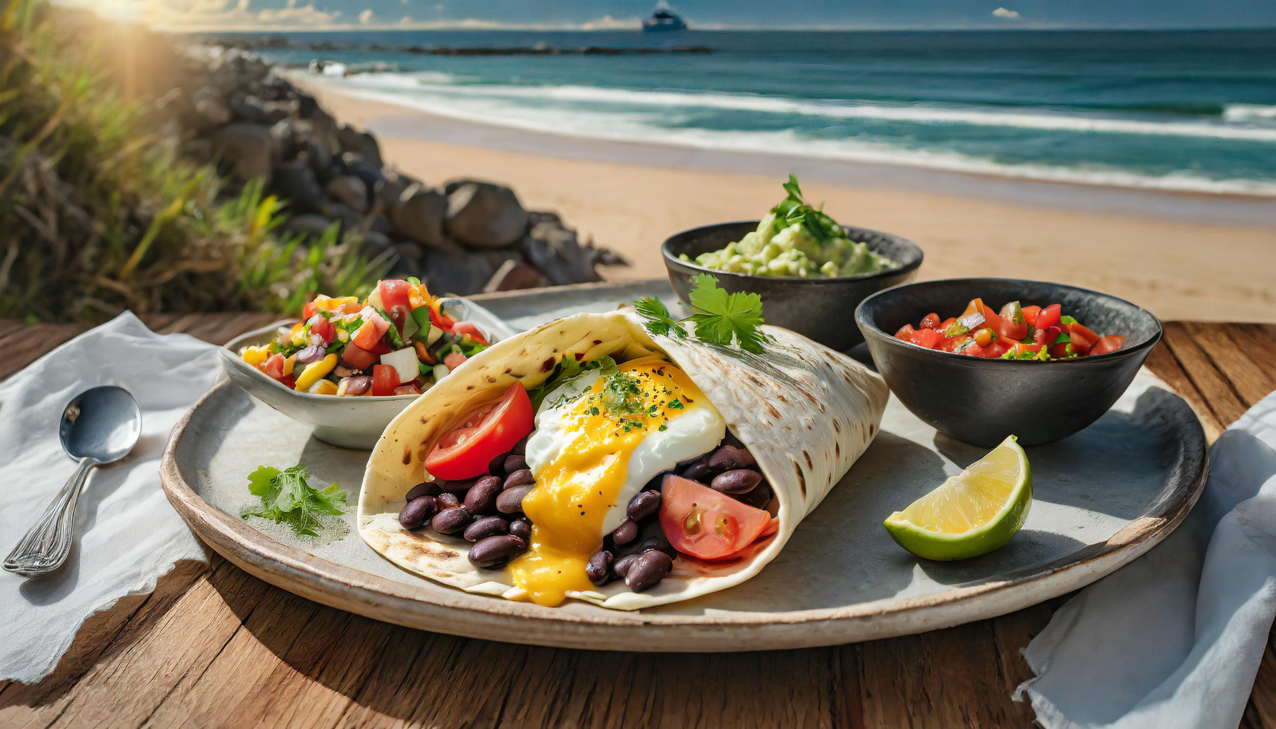
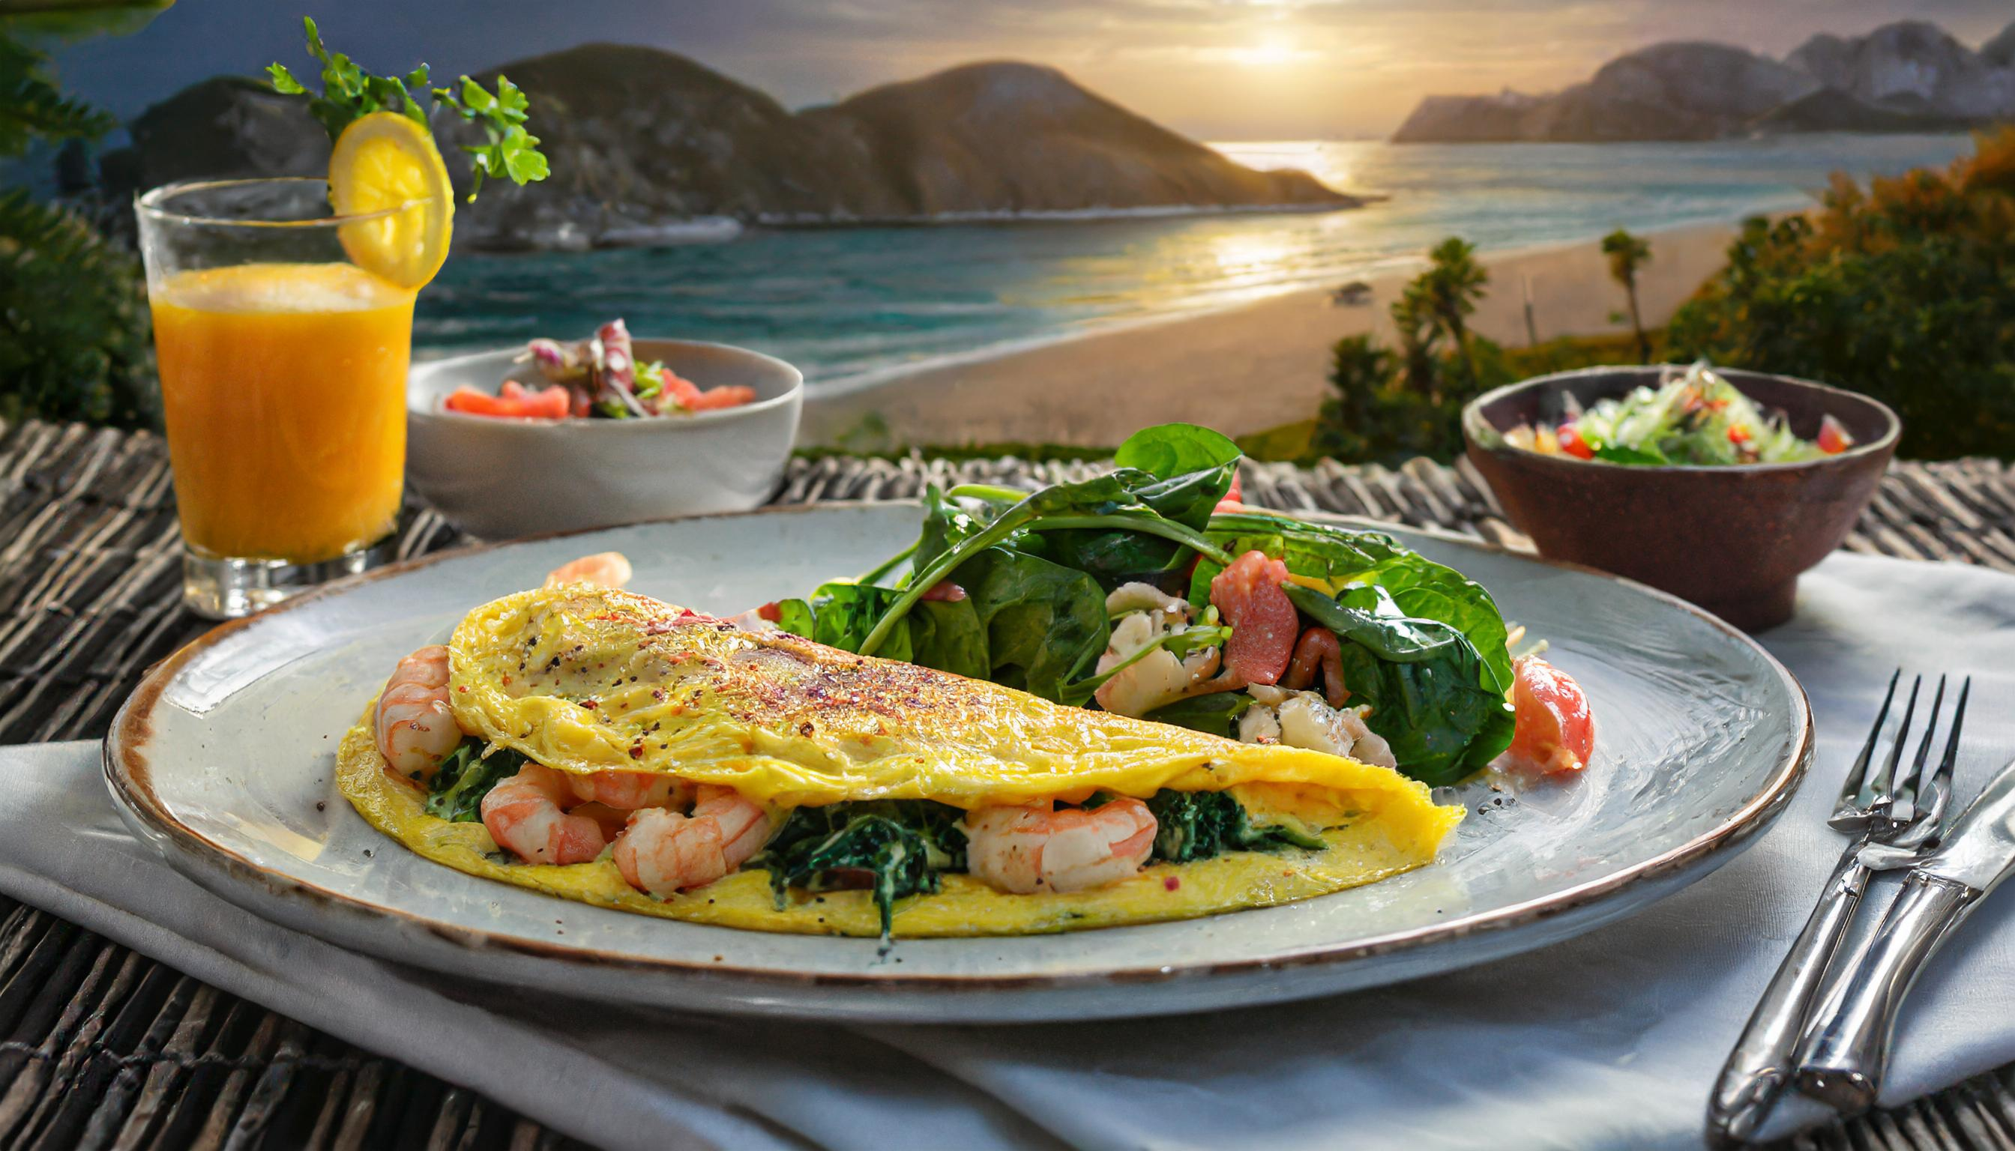
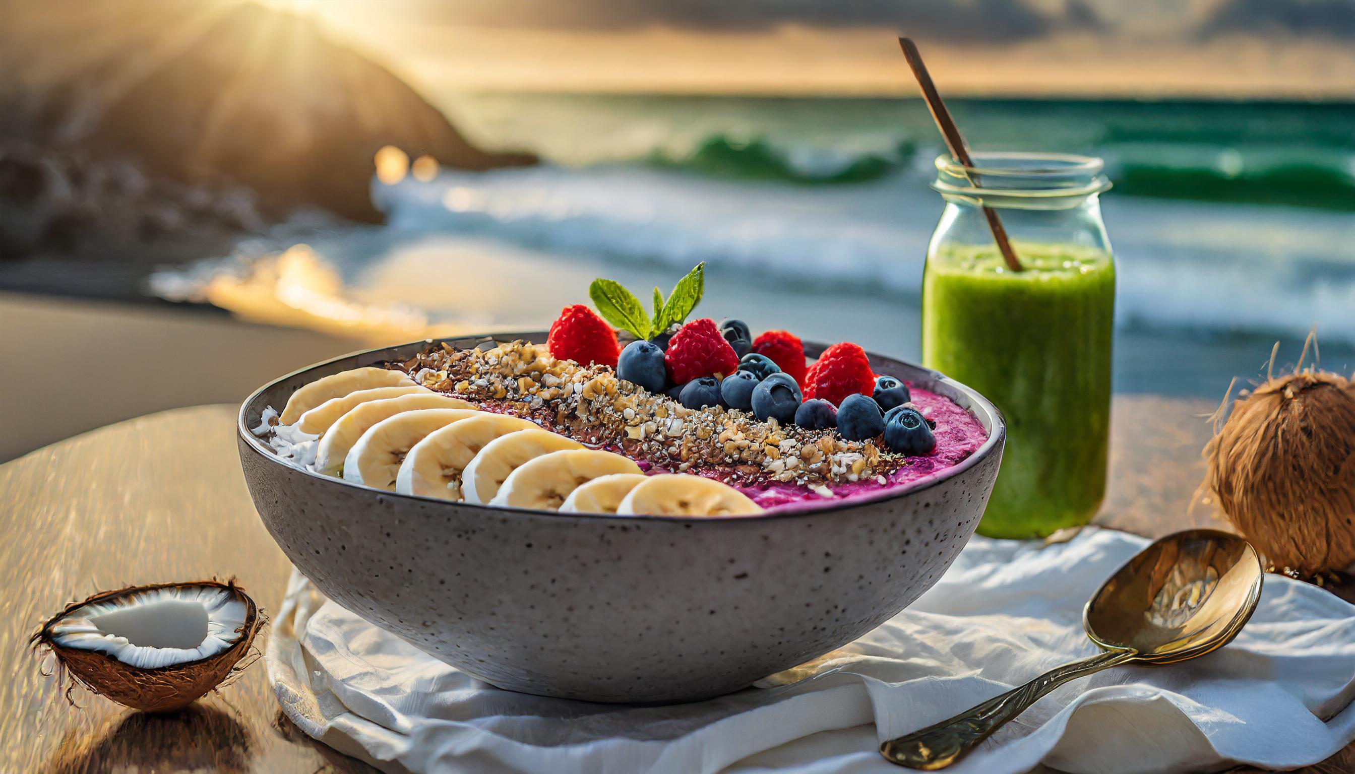
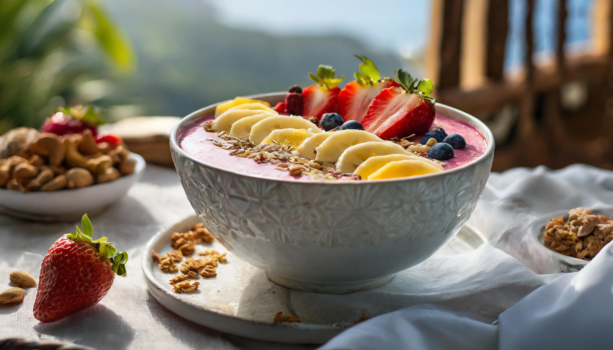

Frühstück
Frühstück
Tropisches Frühstück
Frische Obstplatte mit Ananas, Mango, Papaya und Kiwi
Griechischer Joghurt mit Honig und granola
Frisch gepresster Orangensaft
Strandfrühstück Burrito
Weiche Tortilla gefüllt mit Rührei, Avocado, Tomaten und Käse
Seiten von schwarzen Bohnen und Pico de Gallo
Frische Salsa und Sauerrahm zum Garnieren
Gesundes Strandfrühstück
Acai-Bowl mit Bananen, Beeren, Kokosraspeln und Chiasamen
Granola und Honig als Topping
Frisch gepresster grüner Saft
Klassisches Strandfrühstück
Amerikanisches Frühstück mit Spiegeleiern, Speck, knusprigen Kartoffeln und geröstetem Brot
Frischer Orangensaft oder Kaffee
Meeresfrüchte-Omelett
Omelett mit Krabbenfleisch, Garnelen, Spinat und Käse
Beilagensalat mit Vinaigrette-Dressing
Frische Fruchtsaftmischung
Smoothie-Bowl
Fruchtiger Smoothie aus Bananen, Erdbeeren und Mango, mit Müsli, Nüssen und Früchten garniert

